Slide 2
Kubernetes
콘테이너화된 워크로드와 서비스를 관리하기 위한 이식성이 있고, 확장가능한 오픈소스 플랫폼
키잡이(helmsman)이나 파일럿을 뜻하는 그리스어에서 유래
구글이 2014년에 쿠버네티스 프로젝트를 오픈소스화
https://kubernetes.io/ko/docs/concepts/

Slide 3
Cosmos DB
RU : request unit
데이터 베이스비용을 초당 RU로 계산
CPU, IOPS, 메모리 등의 시스템 리소스 추상화

Slide 4
Cassandra
아파치 분산 데이터 베스, NoSQL
카산드라는 구글의 BigTable 컬럼 기반의 데이타 모델과 FaceBook에서 만든 Dynamo의 분산 모델을 기반으로 하여 제작되어 Facebook에 의해 2008년에 아파치 오픈소스로 공개된 분산 데이타 베이스 입니다. 기존의 관계형 데이타 베이스와 다르게 SQL을 사용하지 않는 NoSQL의 제품중의 하나이며, 대용량의 데이타 트렌젝션에 대해서 고성능 처리가 가능한 시스템이다.(High-Scale). 노드를 추가함으로써 성능을 낮추지 않고 횡적으로 용량을 확장할 수 있다. 출처: https://bcho.tistory.com/440 [조대협의 블로그]

Slide 5
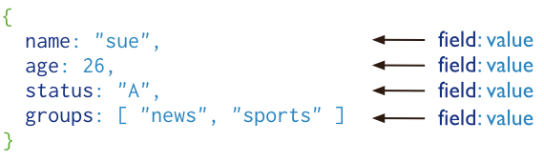
MongoDB
Document-Oriented(문서 지향적) NoSQL 데이터베이스
Document
RDMS의 record와 유사한 개념으로 JSON objects 형태의 key-value의 쌍으로 이루어진 데이터 구조로 구성
value에는 다른 document, array, document array가 포함될 수 있다

Slide 6
{
_id: ObjectId("5099803df3f4948bd2f98391"),
name: { first: "Alan", last: "Turing" },
birth: new Date('Jun 23, 1912'),
death: new Date('Jun 07, 1954'),
contribs: [ "Turing machine", "Turing test", "Turingery" ],
views : NumberLong(1250000)
}

Slide 7
Microsoft Azure 설명서 | Microsoft Docs
https://docs.microsoft.com/ko-kr/azure/
체험계정
https://azure.microsoft.com/ko-kr/free/virtual-machines/search/?&OCID=AID719814_SEM_HaGLAGoA&gclid=Cj0KCQjwg73kBRDVARIsAF-kEH9lbbXln-2wWxrc5TldgQvOWPyiyVVEGk100p_o1A1ZuxnFg3N2rL0aAroLEALw_wcB

Slide 8
.netcore 2.2
https://dotnet.microsoft.com/download/thank-you/dotnet-sdk-2.2.402-windows-x86-installer

Slide 9
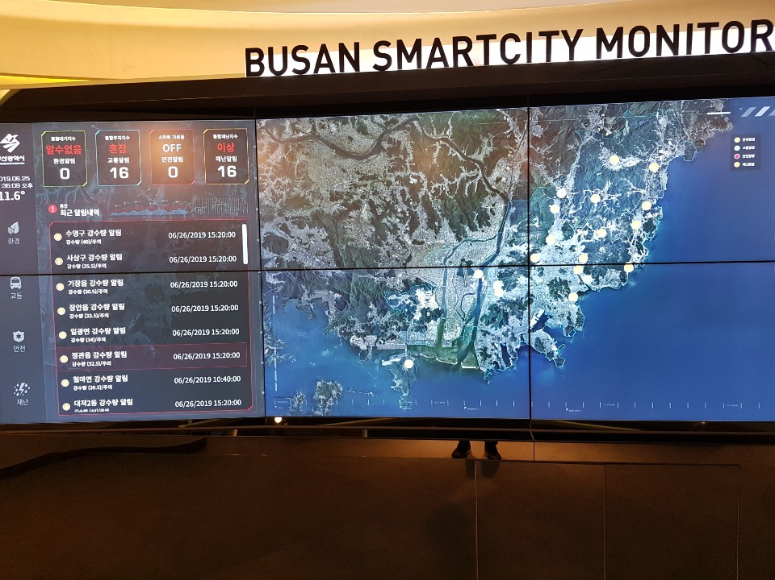
precipitation : rain amounts

Slide 10
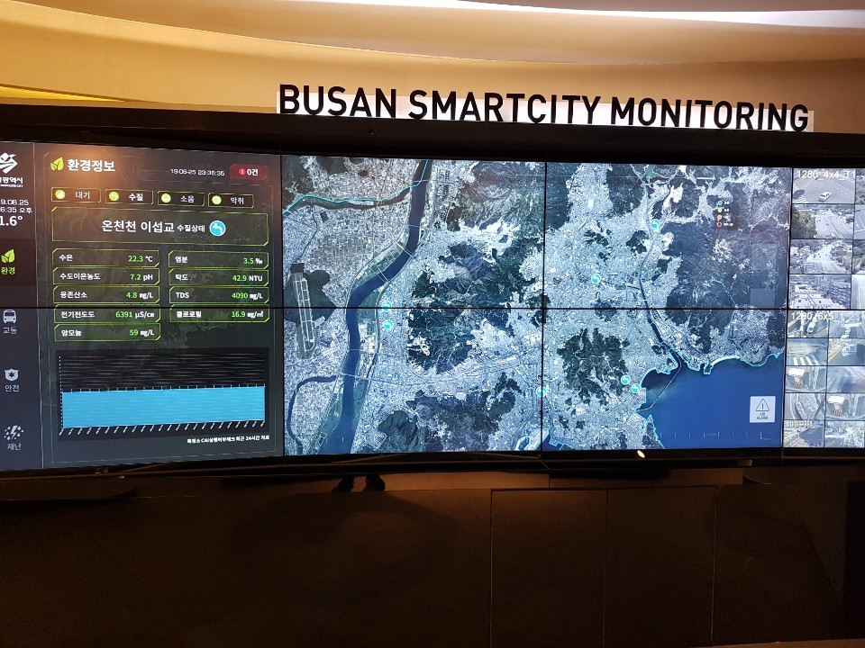

Slide 11
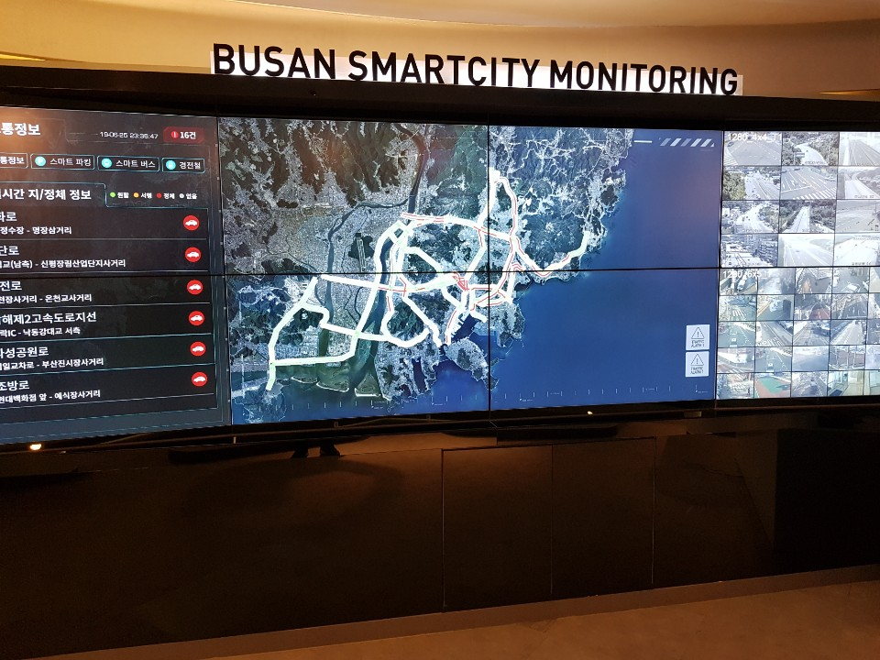

Slide 12
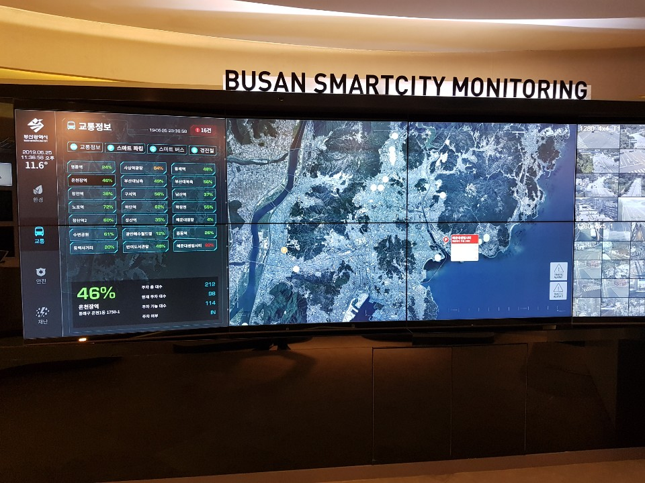

Slide 13
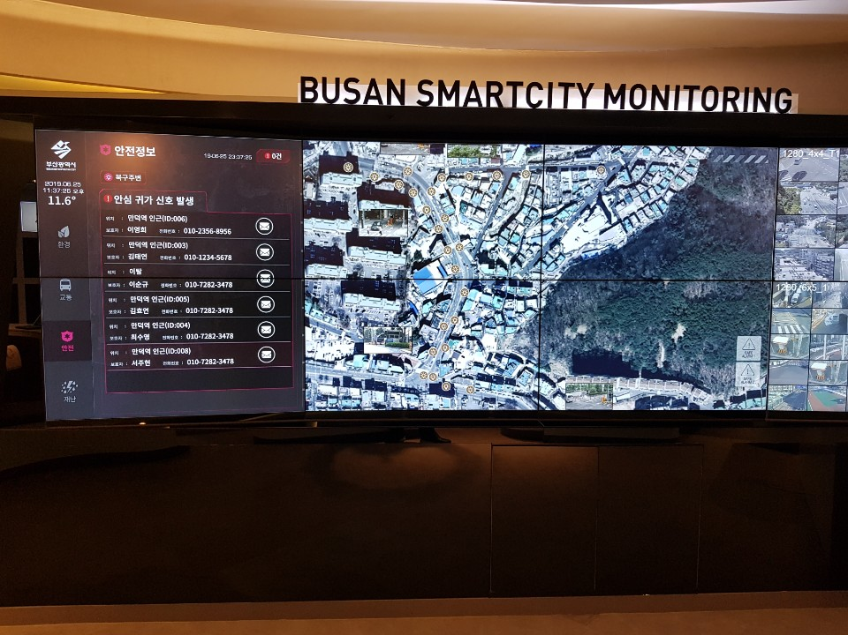

Slide 14
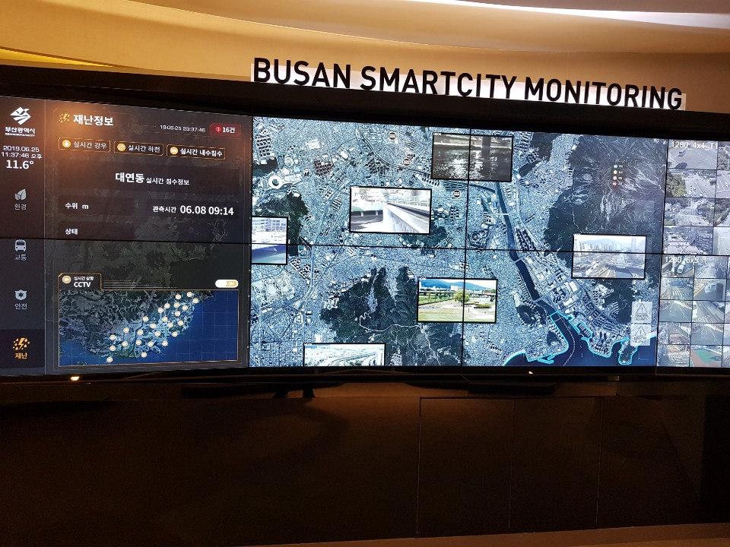

Slide 15
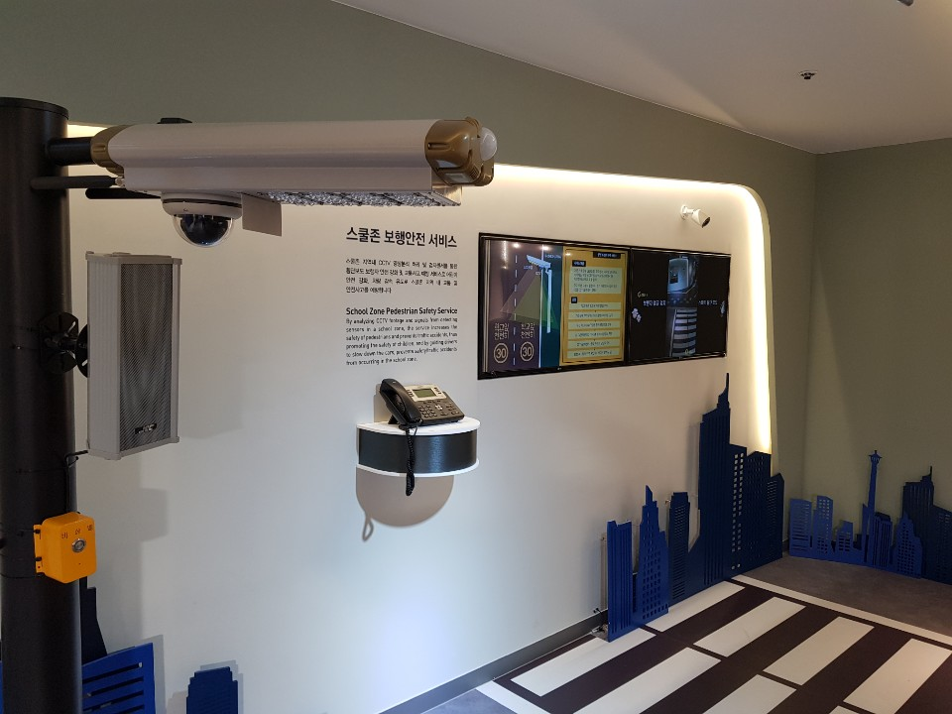

Slide 16
